Slide 1
Κόστος Κεφαλαίου
Κεφάλαιο 10

Slide 2
Επισκόπηση
Πηγές Κεφαλαίωνl
Συστατικά Κόστους
Προσαρμογή για Κόστος Έκδοσης Νέου Μετ.Κεφ.
WACC (Μέσο Σταθμικό Κόστος Κεφαλαίου)
Προσαρμογή στο Κίνδυνο

Slide 3
Ποιές Κατηγορίες Κεφαλαίου Χρησιμοποιούν οι Εταιρείες;
Κεφάλαιο
Χρέος
Προνομιούχο
Κεφάλαιο
Κοινό
Μετοχικό
Κεφάλαιο
Αδιανέμητα
Κέρδη
Νέο
Κοινό
Μετ.Κεφάλ.
Γραμμάτια
Πληρωτέα
Μακρ.Δάνεια

Slide 4
Υπολογίζοντας το Μέσο Σταθμικό Κόστος Κεφαλαίου
WACC = w_{d}r_{d}(1 – T) + w_{p}r_{p} + w_{c}r_{s}
Το w αναφέρεται στο ποσοστό συμμετοχής κάθε κατηγορίας κεφαλαίου.
Το r αναφέρεται στό κόστος κάθε κατηγορίας κεφαλαίου.

Slide 5
Πρέπει η ανάλυσή μας να εστιασθεί στο κόστος κεφαλαίου πρό φόρων ή μετά από φόρους;
Οι μέτοχοι επικεντρώνονται στις ταμειακές ροές (CF’s) μετά από φόρους.Επομένως πρέπει να επικεντρωθούμε στο κόστος κεφαλαίου μετά τη φορολογία,δηλαδή χρησιμοποιήσατε το κόστος κεφαλαίου μετά από φόρους στο τύπο WACC.Μόνο το r_{d} χρειάζεται προσαρμογή διότι οι τόκοι εκπίπτουν από το φόρο.

Slide 6
Πρέπει η ανάλυσή μας να εστιασθεί στο ιστορικό (ενσωματωμένο) κόστος ή στο νέο (οριακό) κόστος;
Το κόστος κεφαλαίου χρησιμοποιείται κυρίως για τη λήψη αποφάσεων που συνεπάγονται αύξηση νέου κεφαλαίου.Συνεπώς εστιάστε στο σημερινό οριακό κόστος (για το WACC).

Slide 7
Πώς καθορίζονται οι συντελεστές βαρύτητας;
WACC = w_{d}r_{d}(1 – T) + w_{p}r_{p} + w_{c}r_{s}
Χρησιμοποιούμε λογιστικά μεγέθη ή αγοραίες αξίες (λογιστικοί έναντι αγοραίων συντελεστών στάθμισης);
Χρήση πραγματικών αριθμών ή αριθμών-στόχων;

Slide 8
Επισκόπηση της Coleman Technologies Inc.
Υπολογισμός του κόστους κεφαλαίου της εταιρείας για την ανάγκη προγράμματος ανάπτυξης.
Φορολογικός συντελεστής = 40%.
15-ετές, 12% κουπόνι, εξαμηνιαίων μή ανακλήσιμων πληρωμών ομόλογα που πωλούνται πρός $1.153,72. Νέα έκδοση ομολόγων με ιδιωτική τοποθέτηση χωρίς κόστος έκδοσης.
10%, $100 ονομαστικής αξίας, μερίσματα πληρωτέα ανά τρίμηνο, διαρκείς προνομιούχες μετοχές με τιμή πώλησης $111,10.
Κοινές μετοχές με τιμή πώλησης προς $50. D₀ = $4,19 και g = 5%.
b = 1,2; r_{RF} = 7%; RP_{M} = 6%.
Ασφάλιστρο κινδύνου απόδοσης ομολόγου = 4%.
Κεφαλαιακή διάρθρωση-στόχος: 30% χρέος, 10% προνομιούχο μετοχικό κεφάλαιο, 60% κοινό μετοχικό κεφάλαιο.

Slide 9
Επισκόπηση της Κεφαλαιακής Διάρθρωσης της Coleman
 | Ονομ. Αξία | Αγοραία Αξία | Στόχος
Χρέος (περιλαβάνει γραμμ.πληρωτέα) | 48% | 25% | 30%
Προνομιούχο μετ.κεφάλαιο | 2 | 5 | 10
Κοινό μετ.κεφάλαιο | 50 | 70 | 60
Δεν δίνεται ο αριθμός των μετοχών στο πρόβλημα επομένως δεν μπορούν να γίνουν πραγματικοί υπολογισμοί.Η ανάλυση προορίζεται για απεικόνιση.Συνήθως η κεφαλαιακή διάρθρωση με λογιστικές αξίες εμφανίζει υψηλότερο ποσοστό χρέους επειδή ο λόγος Μ/Β μιάς τυπικής εταιρείας είναι >1

Slide 10
Συστατικά του Κόστους Χρέους
WACC = w_{d}r_{d}(1 – T) + w_{p}r_{p} + w_{c}r_{s}
rd είναι το οριακό κόστος των δανειακών κεφαλαίων.
Η απόδοση μέχρι τη λήξη στο ανεξόφλητο μακροπρόθεσμο χρέος χρησιμοποιείται συνήθως για τον υπολογισμό του rd.
Γιατί φορολογική προσαρμογή; δηλαδή, γιατί rd(1 – T);

Slide 11
Έστω ένα 15-ετές ομόλογο με εξαμηνιαίο κουπόνι 12% που πωλείται προς $1.153,72.Ποιό είναι το κόστος χρέους (r_{d});
Θυμηθείτε, το ομόλογο πληρώνει εξαμηνιαίο κουπόνι, άρα rd = 5,0% x 2 = 10%.
INPUTS
30
-1153.72
60
1000
N
I/YR
PV
PMT
FV
OUTPUT
5

Slide 12
Συστατικά Κόστους Χρέους
Οι τόκοι εκπίπτονται από τη φορολογία,έτσι
AT r_{d} = BT r_{d}(1 – T)
= 10%(1 – 0,40) = 6%
Χρήση ονομαστικό επιτοκίου.
Τα κόστη έκδοσης είναι μικρά, οπότε τα αγνοούμε.

Slide 13
Συστατικά Κόστους Προνομιούχου Κεφαλαίου
WACC = w_{d}r_{d}(1 – T) + w_{p}r_{p} + w_{c}r_{s}
r_{p} είναι το οριακό κόστος του προνομιούχου μετοχικού κεφαλαίου,που είναι η απόδοση που ζητούν από την εταιρεία οι προνομιούχοι μέτοχοι.
Τα προνομιούχα μερίσματα δεν εκπίπτονται από τη φορολογία συνεπώς δεν απαιτείται φορολογική προσαρμογή.Απλά χρησιμοποιείστε το ονομαστικό r_{p}.
Οι υπολογισμοί μας αγνοούν πιθανά κόστη νέας έκδοσης.

Slide 14
Ποιό είναι το κόστος του προνομιούχου μετοχικού κεφαλαίου;
Για την εύρεση του κόστους του προνομιούχου μετοχικού κεφαλαίου χρησιμοποιούμε το τύπο:
r_{p} = D_{p}/P_{p}
= $10/$111,10
= 9%

Slide 15
Είναι το προνομιούχο μετοχικό κεφάλαιο περισσότερο ή λιγότερο επικίνδυνο από το δάνειο;
Πρισσότερο επικίνδυνο; Η εταιρεία δεν απαιτείται να καταβάλει προνομιούχο μέρισμα.
Ωστόσο οι εταιρείες προσπαθούν να πληρώνουν προνομιούχο μέρισμα.Σε αντίθετη περίπτωση,(1) δεν μπορούν να πληρώσουν κοινό μέρισμα,(2) έχουν δυσκολία στην άντληση νέων κεφαλαίων (3)πιθανώς οι προνομιούχοι μέτοχοι να πάρουν τον έλεγχο της εταιρείας στα χέρια τους.

Slide 16
Γιατί η απόδοση του προνομιούχου μετοχικού κεφαλαίου είναι μικρότερη από την αντίστοιχη του δανείου;
Το προνομιούχο κεφάλαιο έχει συνήθως χαμηλότερη απόδοση πρό φόρων απ’ότι η απόδοση πρό φόρων του δανείου.
Οι επιχειρήσεις κατέχουν περισσότερο προνομιούχο κεφάλαιο,έτσι το 70% των προνομιούχων μερισμάτων εξαιρούνται από τη φορολογία.
Η μετά από φόρους απόδοση ενός επενδυτή και το μετά από φόρους κόστος του εκδότη είναι υψηλότερα στο προνομιούχο κεφάλαιο απ’ότι στο δάνεια.Συνεπές με υψηλότερο κίνδυνο το προνομιούχο μετοχικό κεφάλαιο.

Slide 17
Συστατικά Κόστους Κοινού Μετοχικού Κεφαλαίου
WACC = w_{d}r_{d}(1 – T) + w_{p}r_{p} + w_{c}r_{s}
rs είναι το οριακό κόστος του κοινού μετοχικού κεφαλαίου χρησιμοποιώντας αδιανέμητα κέρδη.
Η απόδοση που ζητούν οι επενδυτές από το κοινό μετοχικό κεφάλαιο χρησιμοποιώντας νέο κεφάλαιο είναι re.

Slide 18
Γιατί υπάρχει Κόστος Αδιανέμητων Κερδών;
Τα κέρδη μπορεί να επανεπενδυθούν ή να καταβληθούν ώς μερίσματα.
Οι επενδυτές μπορεί να αγοράσουν άλλους τίτλους περιουσίας και να έχουν απόδοση.
Εάν τα κέρδη δεν διανέμονται,υπάρχει ένα κόστος ευκαιρίας (η απόδοση που θα έχουν οι μέτοχοι από εναλλακτικές επενδύσεις ιδίου κινδύνου).
Οι επενδυτές μπορεί να αγοράσουν όμοιες μετοχές και να έχουναπόδοση r_{s}.
Η εταιρεία μπορεί να αγοράσει ίδιες μετοχές και να έχει απόδοση r_{s}.

Slide 19
Τρείς Τρόποι για ΤΟ Προσδιορισμό του Κόστους του Κοινού Μετοχικού Κεφαλαίου , r_{s}
CAPM: r_{s} = r_{RF} + (r_{M} – r_{RF})b
DCF: r_{s} = (D₁/P₀) + g
Απόδοση ομολόγου πλέον ασφάλιστρο κινδύνου:
r_{s} = r_{d} + RP

Slide 20
Βρείτε το Κόστος του Κοινού Μετοχικού Κεφαλαίου χρησιμοποιώντας τη Προσέγγιση CAPM
Τό r_{RF} = 7%, RP_{M} = 6%, και ο συντελεστής b της εταιρείας είναι 1,2.
r_{s} = r_{RF} + (r_{M} – r_{RF})b
= 7,0% + (6,0%)1,2 = 14,2%

Slide 21
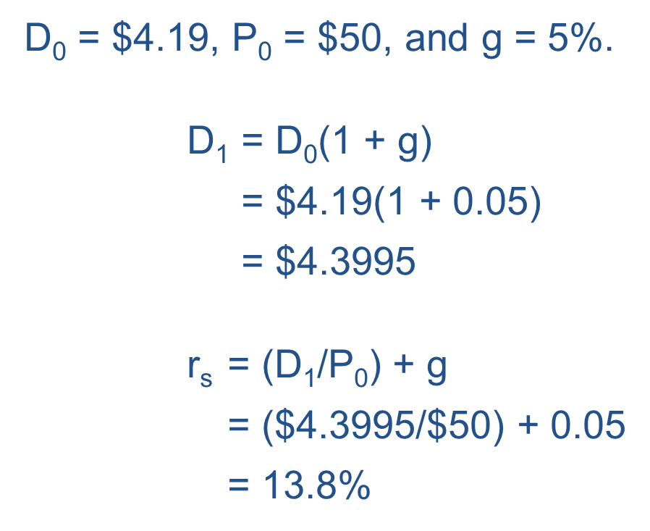
Βρείτε το Κόστος του Κοινού Μετοχικού Κεφαλαίου χρησιμοποιώντας τη Προσέγγιση DCF

Slide 22
Μπορεί να εφαρμοσθεί η μέθοδος DCF εάν ο συντελεστής ανάπτυξης δεν είναι σταθερός;
Ναί,μή σταθεροί ρυθμοί αύξησης μετοχών αναμένεται να προσεγγίσουν σταθερούς ρυθμούς σε μία δεδομένη στιγμή,γενικά σε 5 έως 10 έτη .
Ίσως είναι πολύπλοκος ο υπολογισμός τους.

Slide 23
Βρείτε το r_{s} Χρησιμοποιώντας τη Προσέγγιση Απόδοση Ομολόγου πλέον Ασφάλιστρο Κινδύνου
r_{d} = 10% και RP = 4%.
Αυτό το RP δεν είναι το ίδιο όπως το CAPM RP_{M}.
Αυτή η μέθοδος παράγει μιά εκτίμηση του r_{s}, και μπορεί να χρησιμοποιηθεί ώς χρήσιμος έλεγχος.
r_{s} = r_{d} + RP
r_{s} = 10,0% + 4,0% = 14,0%

Slide 24
Ποιά είναι η λογική τελική εκτίμηση για το r_{s ;}
Μέθοδος | Εκτίμηση
CAPM | 14,2%
DCF | 13,8
r_{d} + RP | 14,0
Εύρος = 13,8%-14,2%,μπορεί να χρησιμοποιηθεί η μέση τιμή του εύρους, 14%.

Slide 25
Γιατί το κόστος των αδιανέμητων κερδών είναι χαμηλότερο από το κόστος έκδοσης νέου μετοχικού κεφαλαίου;
Όταν η εταιρεία εκδίδει νέο μετοχικό κεφάλαιο οφείλει να καταβάλει το κόσtoς έκδοσης του νέου κεφαλαίου στον ασφαλιστή.
Η έκδοση νέου μετοχικού κεφαλαίου μπορεί να δώσει αρνητικά μηνύματα στη κεφαλαιαγορά που πιθανώς να πιέσει τη τιμή της μετοχής.

Slide 26
Εάν η έκδοση νέου μετοχικού κεφαλαίου συνεπάγεται κόστος έκδοσης 15% των εσόδων από την έκδοση,ποιό θα είναι το r_{s} ;

Slide 27
Ποιό είναι το WACC της Εταιρείας(αγνοήστε το κόστος έκδοσης);
WACC = w_{d}r_{d}(1 – T) + w_{p}r_{p} + w_{c}r_{s}
= 0,3(10%)(0,6) + 0,1(9%) + 0,6(14%)
= 1,8% + 0,9% + 8,4%
= 11,1%

Slide 28
Ποιοί παράγοντες επηρεάζουν τη σύνθεση του WACC της εταιρείας;
Παράγοντες που δεν ελέγχονται από την εταιρεία:
Συνθήκες της Αγοράς όπως τα επιτόκια και οι φορολογικοί συντελεστές.
Παράγοντες που ελέγχονται από την εταιρεία:
Η κεφαλαιακή διάρθρωση της εταιρείας.
Η μερισματική πολιτική της εταιρείας.
Η επενδυτική πολιτική της εταιρείας. Εταιρείες που αναλαμβάνουν έργα υψηλού κινδύνου συνήθως έχουν υψηλότερο WACC.

Slide 29
Θα πρέπει οι εταιρείες να χρησιμοποιούν το σύνθετο WACC ώς ελάχιστη ποσοστιαία απόδοση γιά κάθε ένα επενδυτικό έργο;
ΟΧΙ! Το σύνθετο WACC αντανακλά το κίνδυνο ενός μέσου έργου που έχει αναληφθεεί από την εταιρεία.Συνεπώς,το WACC αντιπροσωπεύει μόνο “μία ελάχιστη απόδοση”για ένα μέσο επενδυτικό έργο με μέσο κίνδυνο.
Διαφορετικά επενδυτικά έργα έχουν διαφορετικούς βαθμούς κινδύνου.Το WACC ενός επενδυτικού έργου πρέπει να προσαρμόζεται ώστε να περιλαμβάνει το κίνδυνο του έργου.
Η επόμενη διαφάνεια δείχνει τη σημασία της προσαρμογής του κόστους κεφαλαίου στο κίνδυνο.Σημειώσατε ότι εάν η εταιρεία έχει ορθώς προσαρμόσει το WACC με το κίνδυνο,τότε θα επιλέξει το έργο L και θα απορρίψει το έργο Η.Εναλλακτικά,εάν η εταιρεία δεν προσατμόσει το CC στο κίνδυνο και αντίθετα χρησιμοποιήσει το σύνθετο WACC για όλα τα έργα,θα έχει λανθασμένα επιλέξει το έργο Η και απορρίψει το έργο L.

Slide 30
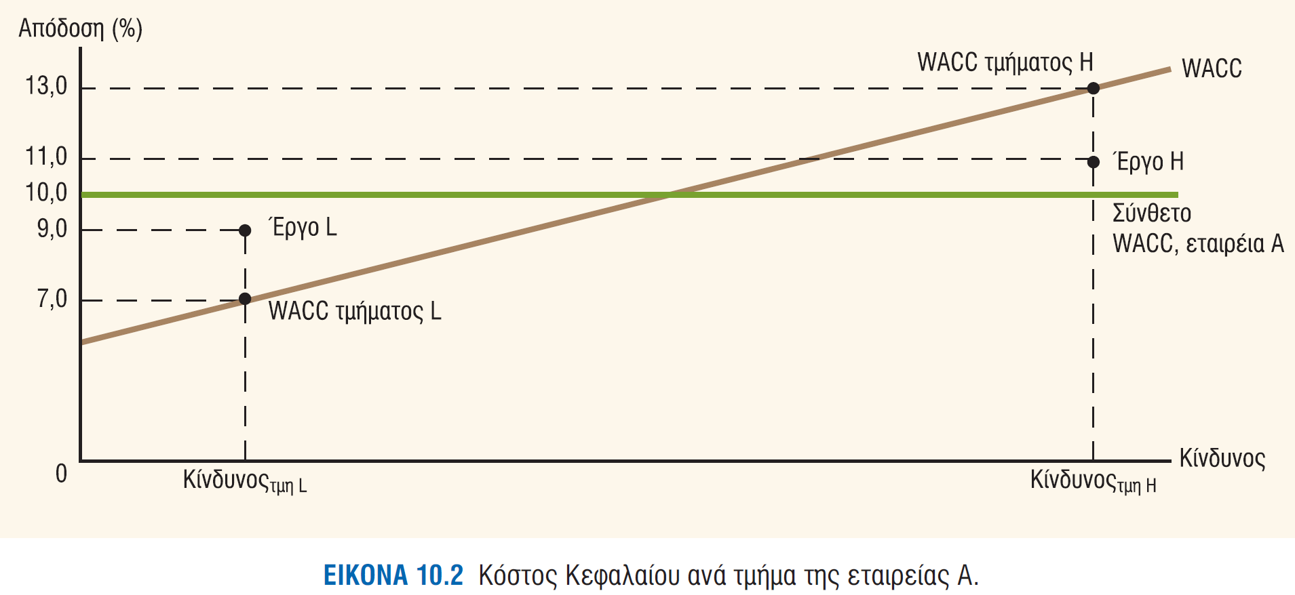
Διαιρετικό Κόστος Κεφαλαίου

Slide 31
Τέλος Κεφαλαίου 10

